Slide 1
세미나 6회

Slide 2
React-Bootstrap 설치
https://blog.logrocket.com/how-to-use-bootstrap-with-react-a354715d1121
1. npm install --save react-bootstrap
2. npm install --save bootstrap
3. index.js 에 추가
import 'bootstrap/dist/css/bootstrap.css';

Slide 3
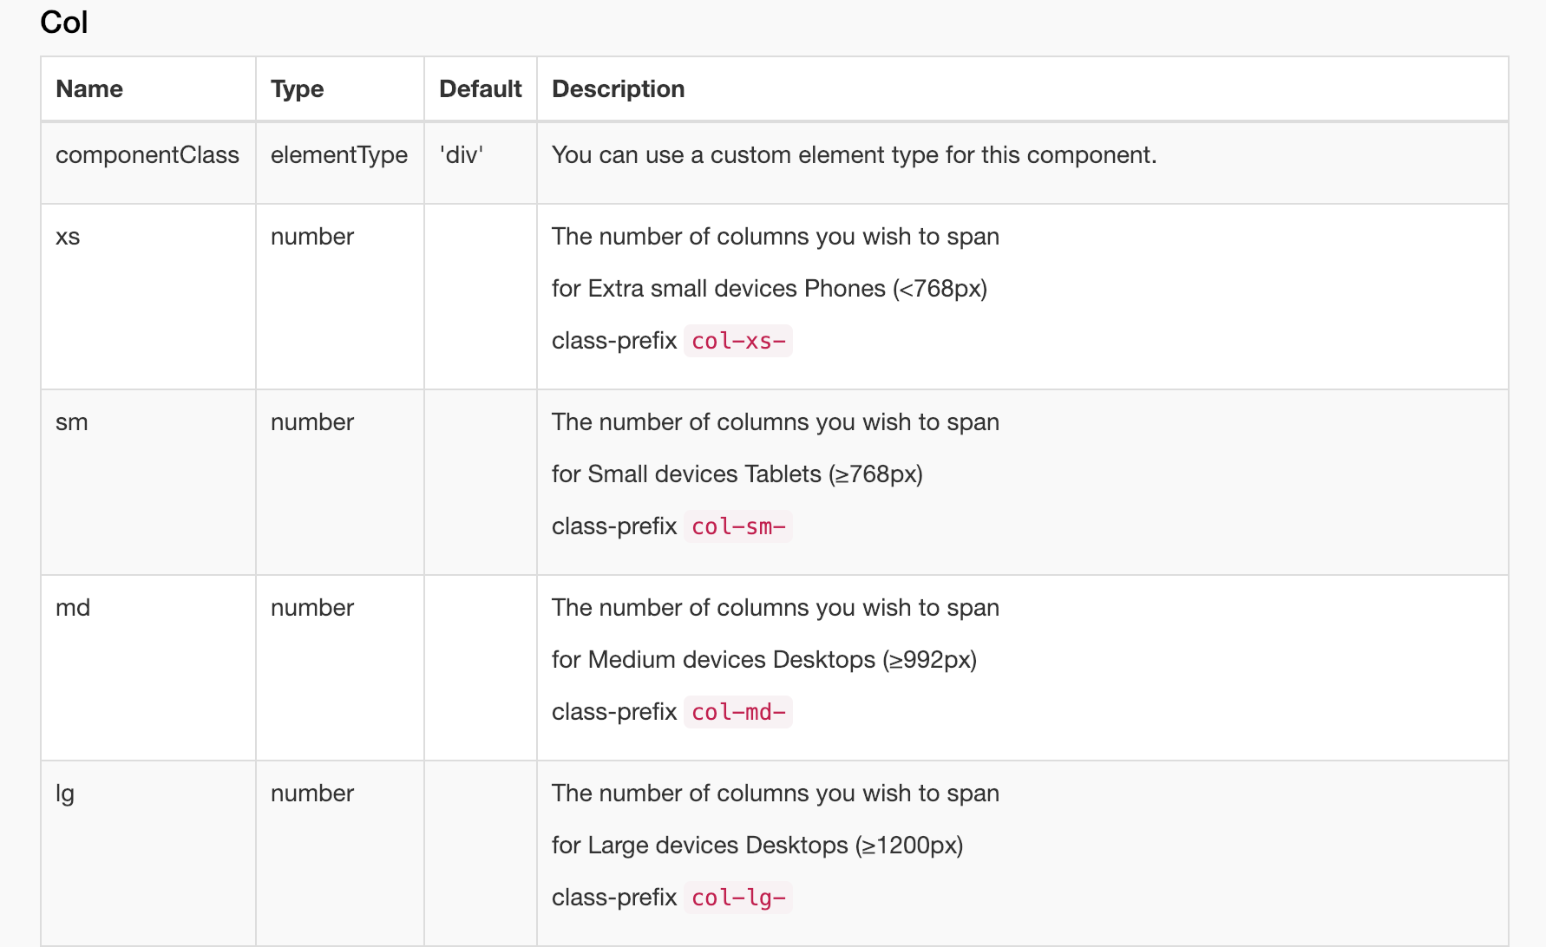
Grid 시스템
모바일, 태블릿(=컴퓨터) 이라고 하면 xs, md로 사용하면 됩니다
Example 코드로 직접 봅시당.

Slide 4
쓰면 좋은 것들
기본 전제 – 이미 만들어진걸 가져다 쓰는거다. 우리도 다 만들 수 있다.
Grid – 레이아웃 잡기 매우 편함.
MaterialIcon – 지난시간 이야기 했었다.
Button – 일반 버튼보다 더 이쁘다.
Carousel – 이미지 여러장 넘어가는 거
Modal – 이것도 그냥 짜면 z-index 꼬여서 힘들다.
Table – 표. Html에서 지원하는것 보다 깔끔함.
Tooltips – 이것도 실제 만들면 귀찮다. 디자인도 괜찮다.
Transition – 이것도 일일히 animation 넣기 귀찮다.

Slide 5
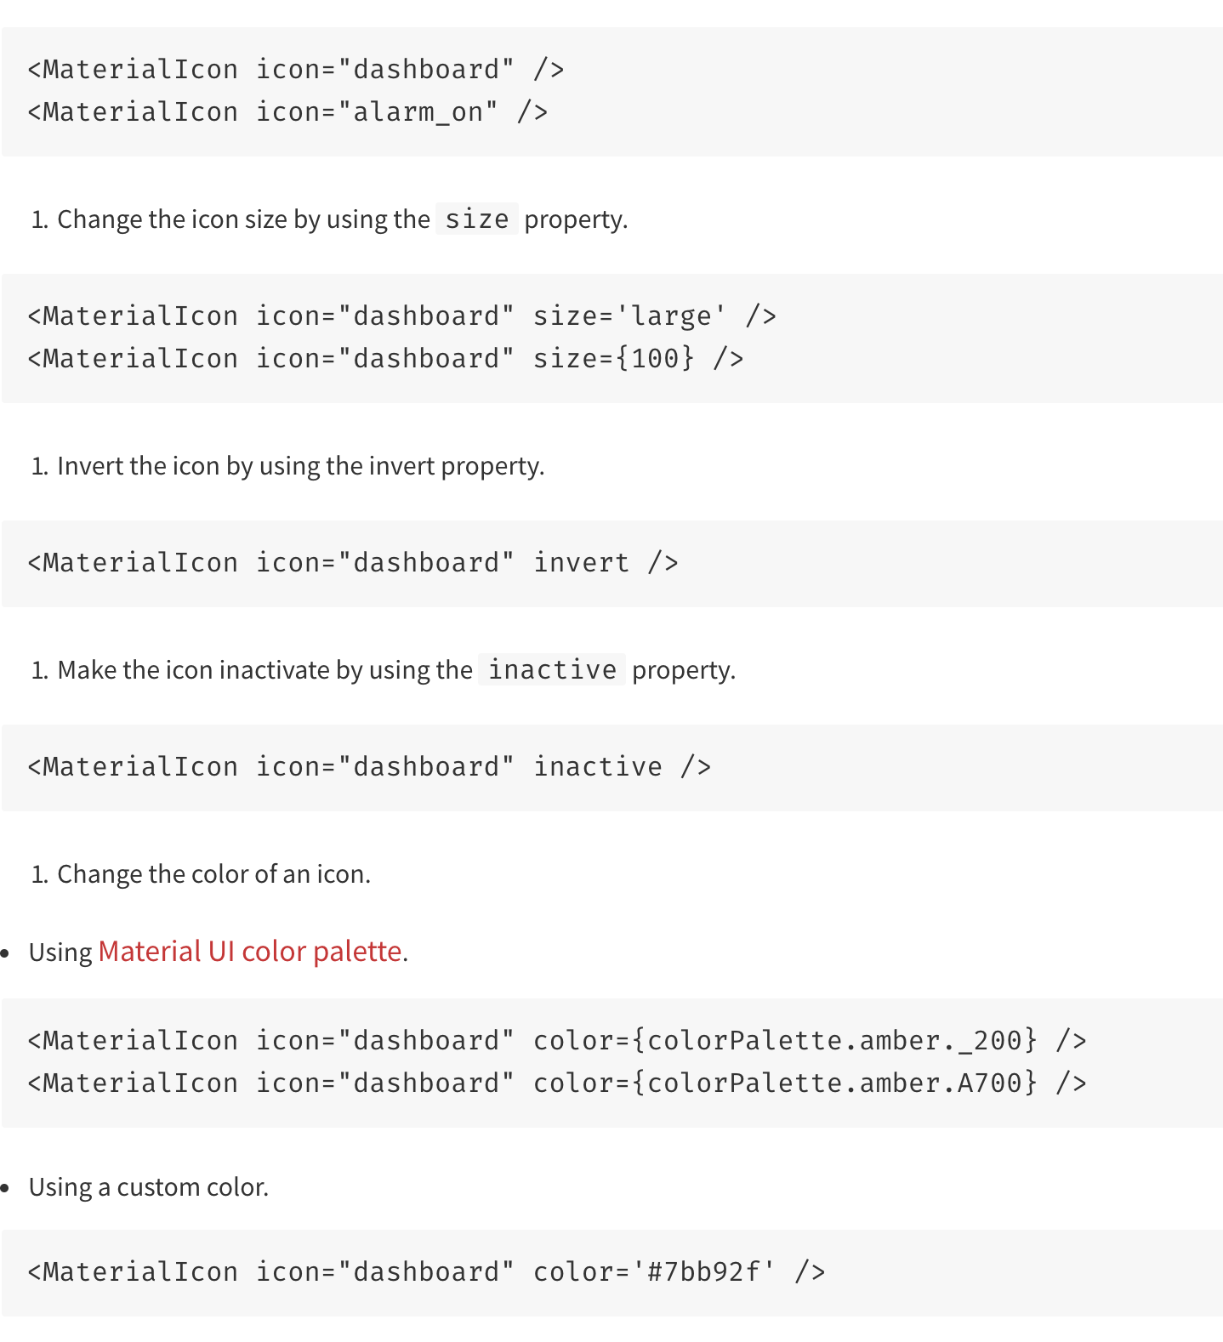
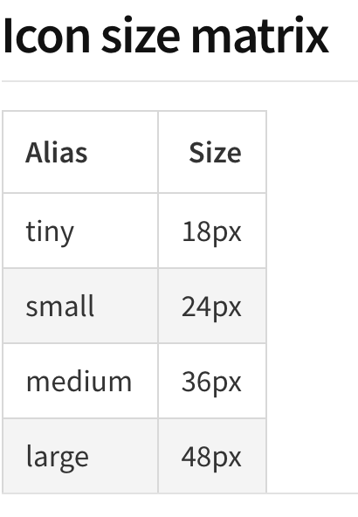
Material Icon
import MaterialIcon, {colorPalette} from 'material-icons-react';

Slide 6
나머지들 직접 만들어 봅시다.
https://react-bootstrap.github.io/getting-started/introduction
이 문서 보며 직접 만들어 봅시다.

Slide 7
다음시간 숙제
만들려는 화면의 레이아웃 위주로 잡아오기.
중간중간 필요한 컴포넌트들 부트스트랩꺼로 써보기.

